Slide 1
Mad, drikke, fejring og faste
Modul 3

Slide 2
Læringsmål
Efter at have gennemført dette modul vil eleverne:
Kende til de vigtigste madtraditioner i forskellige kulturer.
Være bevidste om forbindelserne mellem disse traditioner og religioner.
Have en øget forståelse af traditioner, og hvorfor de kan være vigtige for klienter/patienter.
Forstå at fokus i plejen altid er på den enkelte, uanset hvilken kulturel eller religiøs baggrund vedkommende har.
Have praktisk indsigt i, hvordan de kan støtte borgere med at praktisere deres religiøse/kulturelle traditioner eller ritualer.

Slide 3
Introduktion
Der er mange spørgsmål om mad, der bekymrer muslimer i forbindelse med et hospitalsophold, ophold på et plejecenter eller ved indflytning på et plejehjem.
Jeg kender f.eks. folk, der medbringer hele kufferter eller køletasker med mad [når de skal på hospitalet eller på et plejehjem], fordi de er bange for, at de ikke kan eller vil spise maden der. Dette gælder ikke kun for muslimer. Det gælder også for jøder. Der er mange paralleller mellem kosher- og halal-madtilberedning. Mest udbredt er reglen om svinekød, men der er også mange andre religiøse undergrupper - og de har alle deres egne regler. Det er svært for konservative, strengt troende muslimer, fordi der også er regler for tilberedning af mad - gryder, bestik og glas må ikke have været i kontakt med forbudt mad. For ca. 20 år siden organiserede jeg et Iftar-måltid for 300 kvinder i et forsamlingshus. Maden blev leveret af en tyrkisk restaurant. Vi havde lånt glassene fra den nærliggende kinesiske restaurant. Det var et problem! Kvinderne ville ikke drikke af disse glas! Det kunne være, at der engang var blevet serveret vin i dem. Så jeg løb ned til supermarkedet og købte plastikkopper. Det var jeg [note: selv muslim] heller ikke forberedt på. .... Når man opholder sig på hospital eller plejehjem, er der ikke mange valgmuligheder for muslimske patienter, når det gælder mad. Som følge heraf får mange deres mad bragt af slægtninge. Jeg ved ikke, om hospitalspersonalet altid er glade for dette. Nogle gange kan det genere de andre patienter på hospitalsstuen - på grund af lugten ... Jeg har en fornemmelse af, at der kunne gøres mere på hospitalerne for at imødekomme sådanne grupper af mennesker, der spiser halal- eller koshermad....
Socialarbejder, Wien, Østrig
Hvad tænker du? Har du oplevet sådanne situationer med dine klienter? Eller noget lignende?

Slide 4
Kostregler og betydningen af faste I religioner
BORGERRELATEREDE FAKTORER

Slide 5
Mad, drikke, fejring, faste
Mad, drikke, fejring, faste – disse emner påvirker mange menneskers dagligdag og de skal derfor overvejes i forbindelse med pleje
Mad og spisevaner kan være kulturelle, traditionelle eller religiøse
Mennesker fra andre lande kan afvise mad, de ikke kender
Religiøse traditioner er ofte forbundet med spisevaner og regler

Slide 6
Øvelse: overvej disse spørgsmål
Viden om traditioner og religiøse ritualer kan ikke bruges som en opskrift. Det kan dog hjælpe at have en forståelse for borgernes behov, især når man arbejder med ældre.
Hvordan kan vi opfylde særlige ernæringsbehov i plejesituationer?
Hvordan kan vi reagere i situationer, hvor disse vaner eller regler ikke kan følges af medicinske eller behandlingsmæssige årsager?
Hvordan skal vi opføre os?
Hvordan skal vi forklare patienten, at vaner/regler ikke kan respekteres?
Hvordan forklarer vi dette til familien, så den bakker op?
?

Slide 7
Ernæring og religion
Der er kostregler i alle religioner.
De gælder både i hverdagen, til højtider, i fasteperioder og i nogle religioner også for den måde, maden tilberedes på.
Nogle regler vedrører respekt for dyr. Andre har til formål at mindes en begivenhed eller en person, at fremme sundheden, at tilskynde til eftertanke eller at træne selvkontrol.
Nogle religioner har deres egne ord for tilladte fødevarer og andre ting. Muslimer foretrækker f.eks. at spise halal og jøder kosher.

Slide 8
1. Islam
For troende muslimer er nogle fødevarer forbudt f.eks. svinekød og kød (herunder oksekød) fra døde dyr, der ikke er døde på naturlig vis eller ved at blive slagtet på en bestemt måde. Dette skal ske ved at halsen skæres over. Hvis disse dyr er slagtet på denne måde, kaldes det "halal" = tilladt. Forbuddet omfatter også blod og animalske produkter fra svin, f.eks. spæk, fedt eller gelatine. Dette findes ofte i fødevarer som pølser, kartoffelchips, nogle typer ost og i noget slik. Alkohol er også forbudt.
For at kunne tilbyde en kost, der er i overensstemmelse med de islamiske kostkrav, bør eventuelle animalske tilsætningsstoffer anføres på menuerne.
Disse religiøse principper kan dog suspenderes i nødstilfælde, eller hvis der ikke er andre muligheder. Det kan f.eks. indebære at tage medicin, der indeholder alkohol eller ikke at faste under ramadanen.

Slide 9
2. Kashrut - Jødedom
Der er to grundlæggende regler:
Kød og andre animalske produkter skal komme fra "tilladte" dyr.
2. Mejeriprodukter og kød er adskilt.
Der findes fødevarer, som jøder aldrig må spise og andre, som de ikke må kombinere. Dette gælder især kød og mælk og alt, hvad der er lavet af dette. Andre fødevarer er forbudt på bestemte tidspunkter. Tilberedningsmetoden er også vigtig. Mange fødevarer og menuer skal produceres, forarbejdes og tilberedes på en særlig måde. Der er også regler for opbevaring af ingredienser og for håndtering af tallerkner.
Kosher - hvad er rent og egnet?
Kosher-måltider er vegetariske retter. De kan tilberedes med mælk, fløde, ost eller andre mejeriprodukter.

Slide 10
3. Hinduisme
For mange hinduer er et måltid også en vigtig del af deres religiøse liv. Afhængigt af trosretning og livsfase gælder der visse regler for spisning
Oksekød er tabu for hinduer, fordi køer er hellige dyr i hinduismen.
Mange hinduer er vegetarer og spiser derfor ikke retter, der indeholder kød eller andre ingredienser fra et dyr, fordi hinduer tror på evig genfødsel. Ifølge denne tro kan en persons sjæl også blive genfødt i et dyr. Derfor ønsker mange hinduer ikke at dræbe et dyr.
Hinduer vasker deres hænder før hvert måltid, fordi det at spise er en religiøs handling for hinduer, og det omfatter altid renlighed. Det handler også om praktisk hygiejne, for mange hinduer spiser med deres højre hånd uden bestik.

Slide 11
4. Buddhisme
Buddhister har ingen ens regler for, hvilken mad de bør og ikke bør spise. Deres største bekymring er ikke at spilde mad. Derfor bør de kun spise, når de er sultne og kun så meget, at de bliver mætte. Desuden er det forbudt at smide mad væk eller lade mad, der stadig er spiselig, gå til spilde.
Et buddhistisk budskab forbyder at påføre dyr lidelse. Dette omfatter, at man ikke må slagte et dyr blot for at spise det. Derfor er mange buddhister strengt vegetariske. Andre afholder sig dog ikke helt fra kød. Hvad, der ellers serveres, afhænger først og fremmest af det enkelte religiøse samfund og buddhistens bopælssted.

Slide 12
5. Kristendom
Kristne har lov til at spise, hvad de vil. De bør dog behandle den natur, som Gud har skabt, med omtanke. Det er op til den enkeltes samvittighed at beslutte, om han/hun vil spise kød eller æg. Ellers er der ingen madregler i hverdagen.

Slide 13
Øvelse: Hvad passer sammen?
Hvor meget ved du om forskellige kostvaner? Nogle er religiøse, andre følges af medicinske grunde eller er personernes eget valg. Find de rigtige udtryk i højre side for beskrivelserne af kostvanerne.
Vegansk Haram
Laktoseintolerant
Fruktoseintolerant
Kashrut
Kosher
Halal
Lakto-ovo vegetar
1. Dette betyder, at kød er tilladt, hvis dyret har levet så naturligt som muligt og er blevet slagtet ved at halsen er blevet skåret over.
2. Navnet på den jødiske kostlov er...
3. Kød, pølser og andre animalske komponenter skal komme fra "tilladte" dyr. Mejeriprodukter og kød er adskilt.
4. Ud over den rent plantebaserede kost er æg og mælk også tilladt.
5. Animalske produkter undgås i denne diæt.
6. Mejeriprodukter/produkter med laktose må ikke spises.
7. Frugtsaft og tørrede frugter bør undgås i det lange løb. Ligeledes produkter sødet med fruktose eller sorbitol.
8. Alkohol og svinekød er for muslimer...

Slide 14
Svar
Halal
Kashrut
Kosher
Lakto-ovo vegetar
Veganer
Laktoseintolerant
Fruktoseintolerant
Haram
Hvis du ikke kender begreberne, kan du slå dem op.

Slide 15
Betydningen af at faste
Den åndelige fastepraksis opbygger fokus og bevidsthed. De åndelige fordele ved en sund faste er en stærkere fornemmelse af forbindelsen med universet. Spirituel faste har til formål at få den fastende til at føle sig mindre selvcentreret. Det er en måde at frigøre sig selv fra begrænsningerne af det, som man ønsker eller tror, man har brug for.
Definitionen på at faste på den åndelige måde.
Faste praktiseres i forskellige religioner på forskellige måder og ved forskellige lejligheder.
I kombination med medicinske problemer kan religiøs faste have negative virkninger på patienternes generelle tilstand. Derfor er det vigtigt, at læge- og plejepersonalet informerer om de mulige risici som følge af faste.
I de fleste religioner er sundhed vigtigere end at faste.

Slide 16
Faste i forskellige religioner
Islam
Ramadan er muslimernes fastemåned. I 30 dage må de ikke spise, drikke eller ryge mellem solopgang og solnedgang. Samleje er også forbudt. Bruddet på fasten om aftenen finder sted i større grupper - så ramadan har en stærk familie og samfundsopbyggende karakter. De gamle, de syge, de svage, rejsende, gravide kvinder og menstruerende kvinder er undtaget fra fastekravet.
Judaism
I jødedommen, er der forskellige fasteperioder. Ingen har lov til helt at afholde sig fra mad og drikke i mere end 25 timer ad gangen, fordi sundhed kommer først. Yom Kippur er den store forsonings- og fastedag i jødedommen. På denne dag må folk ikke spise, drikke eller ryge. Man vasker sig ikke, er seksuelt afholdende og går ikke på arbejde.
Den ortodokse kirke
I den ortodokse kirke er der fire fasteperioder af flere ugers varighed i kirkeåret: syv uger i passionstiden, apostelfasten en uge efter pinse, fasten der ærer jomfru Marias optagelse i himlen i august og adventsfasten fra midten af november til den 24. december. Desuden fastes der hver onsdag og fredag. Kød, æg og mejeriprodukter er forbudt på alle fastedage, ligesom fisk, vin og olie er forbudt på strenge fastedage.
Hinduisme
Mange hinduer faster for at sone noget og for at rense sjælen, for at bede om velsignelse af noget, for at ære en guddom eller for at være tæt på den.
Hvem der faster hvornår, hvor længe og på hvilken måde, er op til den enkelte. Der er ikke bestemte fastetidspunkter eller faste-ritualer i hinduismen.
Buddhisme
Buddhister har ikke ensartede fasteperioder som andre religioner. De varierer fra den ene tro og det ene land til det andet.
At spise lidt gør det dog nemmere at meditere på vejen til indre fred og oplysning. Derfor afholder buddhistiske munke og nonner sig fra al mad efter middag hver dag. Desuden er der månedlige fastedage.
Kristendom
For kristne varer fasten fra askeonsdag til påske. I denne periode er det meningen, at man reflekterer gennem afholdenhed, gør bod og søger nærhed til Gud. I dag er der dog ikke længere strenge regler. Alle kan selv bestemme, hvordan de vil tilrettelægge fasten.

Slide 17
Praktiske tips til fagfolk
Enhver borger er et individ med egen historie, personlighed og verdenssyn. Der findes derfor ikke nogen udtømmende "tjekliste" for håndtering af borgere med forskellige religioner. Men man kan overveje følgende aspekter, når det drejer sig om ernæring og kostregler:
Kostvaner og særlige diæter eller fødevareintolerancer bør registreres i den medicinske journal
For at muliggøre en kost, der følger reglerne, bør eventuelle (animalske) tilsætningsstoffer angives på menuer
Medicineringsspørgsmål: muslimske patienter kan f.eks. nægte at indtage medicin, der indeholder animalske produkter (f.eks. gelatine i kapsler, heparin) eller alkohol. Generelt bør det i sådanne tilfælde påpeges, at ingredienser, der i sig selv er forbudte, er tilladte i forbindelse med helbredelse og terapi, hvis der ikke findes alternativer. Hvis der findes alternativer, bør de anvendes
Forsøg altid at inddrage familien og informere dem i tilfælde af nødvendige ernærings- eller diætproblematikker
I tilfælde af religiøse problemer kan det være nyttigt at inddrage hospitalets præst eller en anden repræsentant for de pågældende religiøse samfund for at løse problemet.

Slide 18
Øvelse: selvreflektion
Tænk på den kontekst, du arbejder i:
Hvordan kan du finde ud af patienternes behov i forhold til traditioner eller regler for deres mad?
Hvilke muligheder er der i din organisation for at imødekomme disse behov?
Hvad skal du bruge for bedre at imødekomme borgernes/patienternes individuelle behov?

Slide 19
Sammenfatning
Spisevaner er ofte, men ikke altid, bestemt af religion. Uanset om man er vegetar eller veganer, ønsker at spise halal eller kosher, er dette baseret på forskellige synspunkter og måder at se verden på.
I plejen er det vigtigt altid at understrege sundhedsaspekterne i ernæringen, at skabe forståelse for individuelle behov og at finde alternativer. Plejepersonale behøver ikke at være eksperter i religiøse studier, men en grundlæggende viden om visse emner kan være nyttig.
Transkulturel pleje bør vurdere og respektere mennesker som individer, ikke ud fra deres religion, men ud fra deres behov.

Slide 20
Fejring i forskellige kulturer og religioner

Slide 21
Betydningen af fejringer
Fejringer er sociale begivenheder, der for det meste er kollektive og har betydning ikke kun for den enkelte, men også for den fejrende gruppe som helhed.
Især religiøse fejringer har en betydningsfuld rolle i det religiøse samfund. Kulturelle fester og religiøse fejringer er også ofte en vigtig distraktion fra hverdagens bekymringer og stress.
Det giver fejringer en særlig betydning for syge og/eller ældre.
Især når man ikke er i sit familie- eller hjemmemiljø, kan det at fejre begivenheder sammen være en vigtig følelsesmæssig støtte.

Slide 22
Kulturel ekspert for en dag
Tænk på mangfoldigheden i dit eget team og spørg
Hvor kommer du/dine kolleger fra?
Hvilken slags festligheder har du/de i deres kultur/traditioner?
Lad dem fortælle mere om dette!
Holder de traditionerne i hævd? Hvordan praktiserer de dem?
Er der nogen muligheder for, at du/de kan følge deres traditioner på arbejdspladsen?

Slide 23
Religion og kulturelle traditioner i sundheds- og plejesituationer
Især ældre mennesker kan i stigende grad reflektere over deres oprindelse og traditioner.
Derfor er det meget vigtigt for dem at leve i et miljø, hvor dette behov respekteres.
Mens der på hospitaler af medicinske årsager og på grund af den strenge regulering af hverdagen ikke altid kan tages hensyn til religiøse traditioner, bør der på plejehjem og institutioner tages hensyn til patienternes individuelle livssituation, da de tilbringer deres daglige liv der.

Slide 24
Kostvaner og religiøse/kulturelle traditioner i sundheds- og socialsektoren – kulturelt følsom pleje
"Kulturelt følsom pleje bidrager til, at en person kan leve i overensstemmelse med sine individuelle værdier, kulturelle og religiøse tro og behov"
Ifølge dette betyder kulturelt følsom pleje at være lydhør over for det enkelte individ, vedkommendes livshistorie, religiøse, kulturelle, kønsspecifikke og/eller migrationsrelaterede baggrund og individuelle behov.
I sidste ende omfatter dette også at respektere visse madregler og tillade, at religiøse traditioner og fejringer kan holdes i hævd.
Værdsættelse af borgerne og deres kultur skal integreres i plejeaktiviteterne.

Slide 25
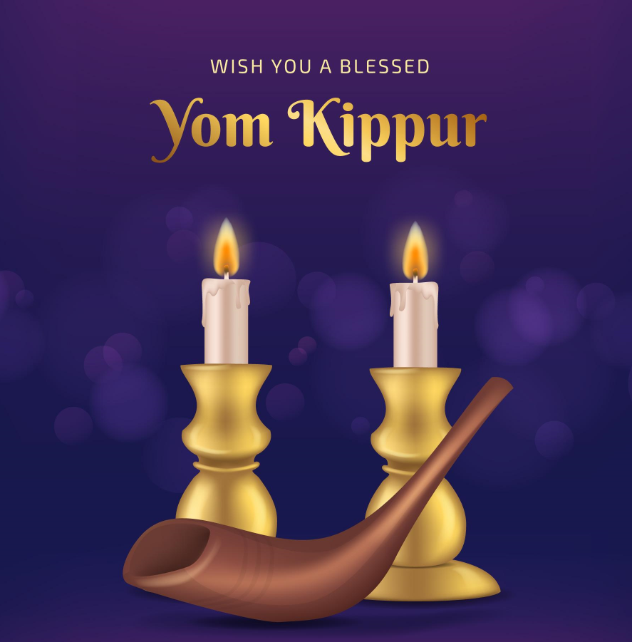
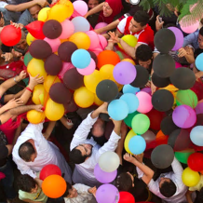
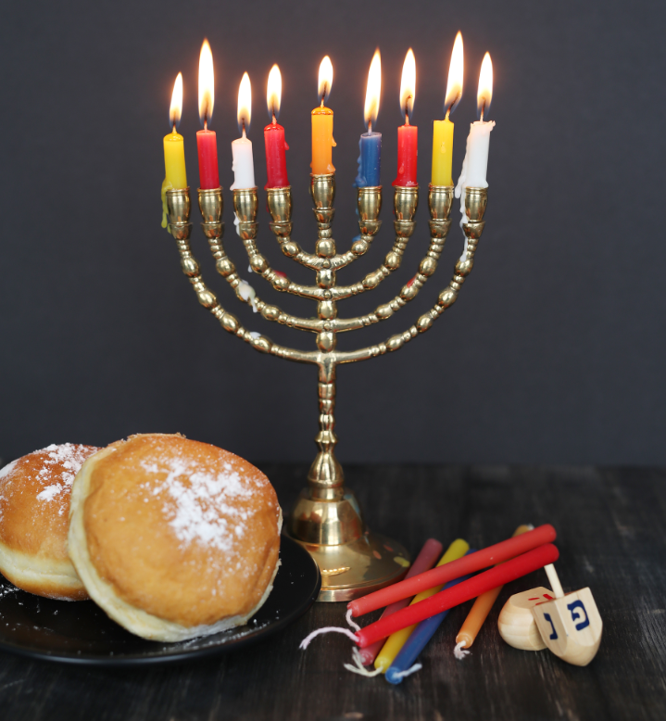
Fejring i islam og jødedommen
Festen der bryder fasten kaldes ofte Eid. Den afslutter fasten i ramadanen. På arabisk hedder den Id al-Fitr. Der er forskelle i typen af fejring afhængigt af land og region. Festugen bruges til at besøge slægtninge og venner. Der serveres normalt søde retter, og der uddeles og spises en masse slik.
Offerfesten er den vigtigste fest for muslimer. Den minder dem om, at de bør og kan stole på Gud. Kronologisk set fejres den efter ramadanen
Yom Kippur er den strengeste helligdag i jødedommen. Yom Kippur overholdes i en mere eller mindre streng form af de fleste jøder, selv ikke-religiøse jøder.
Hanukkah er lysets fest. Hanukkah er primært en fest i hjemmet. Om aftenen samles familierne med venner til en livlig fejring. Fællesfester er almindelige og børn modtager gaver og slik.
Vecteezy.com
AP Photo/Amr Nabil

Slide 26
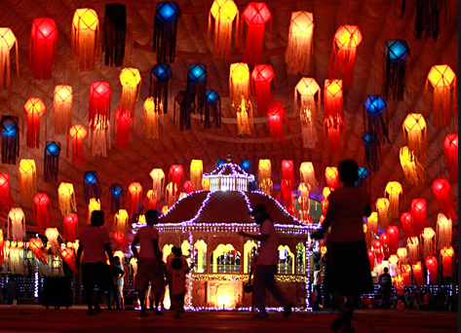
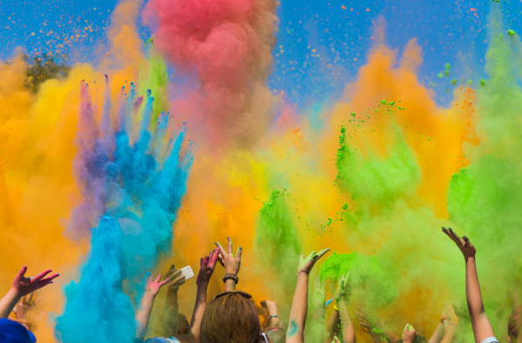
Fejringer i buddhisme og hinduisme
I buddhismen kaldes den vigtigste fest Vesak, som buddhister over hele verden fejrer som en samlende højtid. Vesak er fødselsdagsfesten for Buddha.
Reuters/Dinuka Liyanawatte
Fejringer i hinduismen har ofte noget at gøre med årstiderne. Holi er en glædelig fest, hvor alle deltagere kaster farvet mel eller pulver på hinanden. Hinduer bruger den til at fejre forårets begyndelse
https://pixabay.com/de/images/

Slide 27
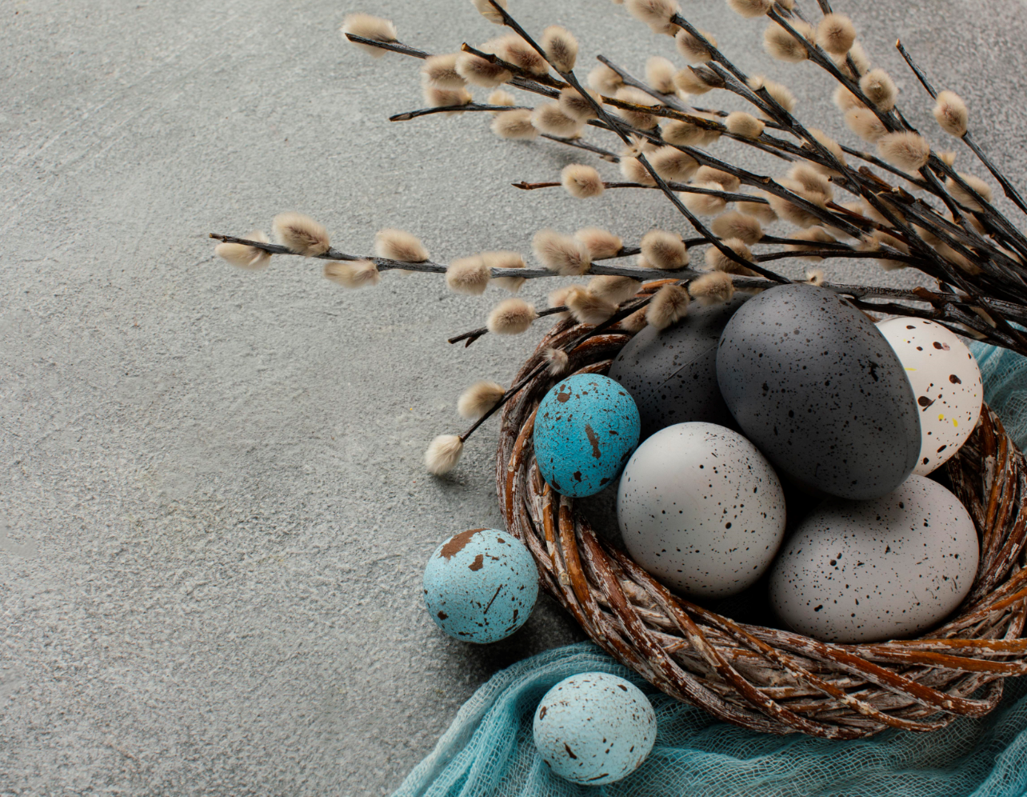
Fejringer i Kristendommen
Kristne har omkring 20 festdage om året, hvilket er flere end nogen anden religion.
Den vigtigste kristne fejring er påsken - mindet om Jesu Kristi opstandelse.
Dette efterfølges af Kristi Himmelfartsdag og pinse.
Jul - kristne fejrer Jesu fødselsdag. Der er mange andre skikke omkring jul: der sættes et pyntet grantræ ind huset. Mange familier synger og beder og giver gaver.

Slide 28
Vidste du….?
Betydningen af Divali.
Det er en vigtig religiøs fest, der stammer fra Indien. Folk tænker ofte på Divali som en hinduistisk festival, men den fejres også af sikher og jains. Divali finder sted hvert år og varer i fem dage og markerer starten på det hinduistiske nytår. De nøjagtige datoer ændrer sig hvert år og afhænger af månens position - men det falder normalt mellem oktober og november.
Påskekurve har en særlig symbolik. De flettede kurve repræsenterer reder og nyt liv, især når de er fyldt til randen med æg.
Hanukkah er ikke den jødiske jul.
Fordi Hanukkah og julen har tendens til at falde omkring samme tid på året, spekulerer folk ofte på, om Hanukkah er en jødisk version af julen. Religiøst set er det ikke, men der kan ses ligheder i fejringen
Det kinesiske nytår, også kaldet forårsfesten, er først og fremmest en familieferie. Traditionelt mødes folk nytårsaften for at spise sammen. Mange mennesker bruger også helligdagene til at tage på ferie. Festlighederne varer traditionelt syv dage og slutter med lanternefestivalen.
Den islamiske kalender er kortere end den vestlige gregorianske kalender; der er kun 354 dage i et normalt år og 355 dage i et skudår. Datoerne for de islamiske helligdage ændres hvert år i forhold til solkalenderen.
I den græsk-ortodokse påske er stegt lam på spyd den traditionelle ret på påskesøndag. Det serveres sådan, fordi Jesus ifølge apostlen Johannes er Guds lam. Han døde på korset som et offer for vores synder. Når man spiser lammekød, ærer man dette.

Slide 29
Hvad kan der gøres…?
Overvej de 2 spørgsmål 1. Hvordan påvirker traditionelle fester/måltider den daglige rutine på et plejehjem/ hospital? Tænk på konkrete hændelser eller situationer som f.eks. planlægning af operationer?
2. Hvordan kan du som omsorgsperson skabe muligheder for, at forskellige kulturelle festligheder kan fejres på plejehjemmet/hospitalet?

Slide 30
Et eksemple på god praksis
ABEDL strukturmodellen
ABEDL strukturmodellen kortlægger personens behov, evner og ressourcer og fungerer som et registrerings- og dataværktøj, som kan identificere de specifikke plejebehov. Den er udviklet af den tyske plejeforsker Monika Krohwinkel.
Krohwinkel definerer 13 ABEDLs (ABEDL = aktiviteter og eksistentielle oplevelser i livet) der er forbundet med hinanden uden at have en hierarkisk struktur. Med denne klassifikation kan man dokumentere plejeprocessen, hvilket gør det muligt at strukturere og planlægge pleje.

Slide 31
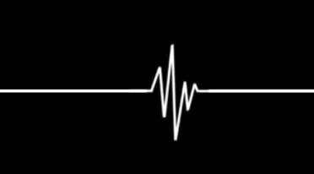
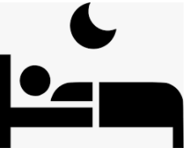
at være i stand til at håndtere livseksistentielle oplevelser og erfaringer
at være i stand til at kommunikere
at være i stand til at opretholde sociale relationer
at være i stand til at bevæge sig
at være i stand til at begå sig sikkert i hverdagen
at være i stand til at opretholde vigtige kropsfunktioner
ABEDL Modellen
13 aktiviteter og essentielle oplevelser i livet
at være i stand til at føle sig som en mand/kvinde
at være i stand til at tage sig af sig selv
at være i stand til at sove
at være i stand til at klæde sig på
have afføring
at spise og drikke
at være i stand til at beskæftige sig selv

Slide 32
Modellen illustrerer, at omsorg sigter mod at bevare menneskers uafhængighed og trivsel.
I-Care fokuserer på den enkeltes livshistorie og livssituation samt personens støtte og evne
Dette omfatter også hensyntagen til en persons kulturelle baggrund

Slide 33
Sammenfatning
Især i forbindelse med ældrepleje er det vigtigt at tage festligheder i betragtning.
At arbejde med mennesker fra forskellige kulturer betyder også, at man respekterer deres forskellige traditioner, festligheder og værdsætter dem.
Ifølge dette betyder kulturelt følsom pleje at være imødekommende overfor den enkelte, vedkommendes biografi, religiøse, kulturelle, kønsspecifikke og/eller migrationsrelaterede baggrunde og individuelle behov.

Slide 34
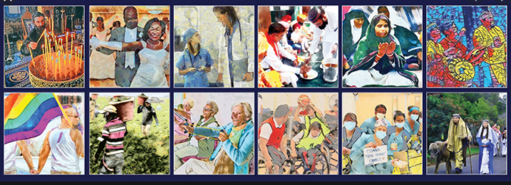
Interkulturel kalender Det kan være nyttigt at have en interkulturel kalender til at skabe et overblik over forskellige religiøse højtider i løbet af året.
https://www.diversitybestpractices.com/2021-diversity-holidays
https://www.diversityresources.com/february-2021-diversity-calendar/
Source: https://www.usamulticulturalcalendar.com/Wall_Calender_a/256.htm

Slide 35
Referencer
Gülal F., Kultursensible Pflege und Betreuung von muslimischen Menschen (Culturally sensitive care and support for muslim people), 2017 Heilbronn
religionen-entdecken.de; https://religionen-entdecken.de/lexikon/e/essen-in-den-religionen
Jana, M.: Auf dem Weg zu einer interkulturellen Altenpflege (On the way to intercultural care for the elderly), DIE, Bonn, 2004
Aru Narayanasamy: Transcultural nursing: How do nurses respond to cultural needs? British Journal of nursing, May 2002
doka-pflege.de
Leimgruber, W.: Warum feiern wir Feste (Why do we celebrate?), University Basel https://www.unibas.ch/de/Aktuell/Uni-Nova/Uni-Nova-115/Uni-Nova-115-Feste.html

Slide 36
Referencer – billeder
Dias 24:
https://www.vecteezy.com/vector-art/2288908-eid-mubarak-islamic-festival-celebration-with-vector-illustration-on-blue-background
https://www.businessinsider.com/photos-muslims-celebrating-eid-al-fitr-2016-7#egypt-celebrations-often-pour-out-into-the-streets-muslims-in-cairo-waited-to-catch-the-hundreds-of-balloons-distributed-after-eid-al-fitr-prayers-4; AP Photo/Amr Nabil
https://de.freepik.com/
Dias 25:
https://pixabay.com/de/images
https://religion.orf.at/v3/lexikon/stories/2568989//, Reuters/Dinuka Liyanawatte
Dias 26:
https://de.freepik.com/
Dias 29:
https://www.usamulticulturalcalendar.com/Wall_Calender_a/256.htm

Slide 37
Yderligere læsning
Alpers, L.-M.: Hospital food: When nurses' and ethnic minority patients' understanding of Islamic dietary needs differ; https://onlinelibrary.wiley.com/doi/full/10.1002/nop2.343
Dixon, B.: Cultural Traditons and Healthcare Beliefs of Some Older Adults https://www.virtualhospice.ca/Assets/cultural%20traditions%20and%20healthcare%20beliefs%20of%20older%20adults_20090429151038.pdf
Patience S.: Religion and dietary choices; https://www.independentnurse.co.uk/clinical-article/religion-and-dietary-choices/145719/
https://thrivemeetings.com/2018/01/religious-dietary-restrictions-guide/
http://what-when-how.com/nursing/transcultural-and-social-aspects-of-nutrition-nutrition-and-diet-therapy-nursing-part-3/
https://www.scholastic.com/teachers/articles/teaching-content/religious-commemorations-around-world/
https://en.wikipedia.org/wiki/Religious_festival

